Slide 1
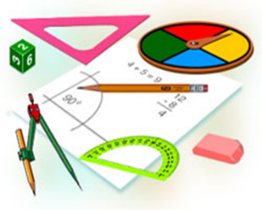
10
класс
ГЕОМЕТРИЯ
ТЕМА:
РЕШЕНИЕ ЗАДАЧ

Slide 2
ПРОВЕРКА САМОСТОЯТЕЛЬНОЙ РАБОТЫ
Задача 1.
Стороны основания правильной четырёхугольной пирамиды равны 6 см, боковые ребра равны 5 см. Найдите:
Апофему пирамиды
Площадь поверхности пирамиды
Объём

Slide 3
ПРОВЕРКА САМОСТОЯТЕЛЬНОЙ РАБОТЫ
S
Дано:
SABCD – правильная пирамида
АBCD – квадрат
АВ=ВС=СD=AD=6 см
SC=5 см
5
h
Найти:
SH=?
S_{п.п.}=?
V= ?
D
С
O
Н
A
6
B

Slide 4
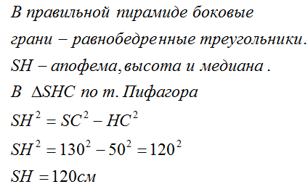
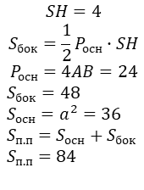
ПРОВЕРКА САМОСТОЯТЕЛЬНОЙ РАБОТЫ
S
5
$$SH=4$$
$$S_{бок}=\frac{1}{2}P_{осн}∙SH$$
$$P_{осн}=4AB=24$$
$$S_{бок}=48$$
$$S_{осн}=a^{2}=36$$
$$S_{п.п}=S_{осн}+S_{бок}$$
$$S_{п.п}=84$$
h
D
С
O
Н
A
6
B

Slide 5
ОПРЕДЕЛЕНИЕ КОНУСА
КОНУС - геометрическое тело, образованное вращением прямоугольного треугольника около одного из его катетов.

Slide 6
ЭЛЕМЕНТЫ КОНУСА

Slide 7
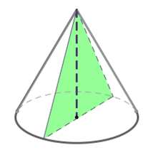
СЕЧЕНИЯ КОНУСА
Если секущая плоскость проходит через ось конуса, то сечение представляет собой равнобедренный треугольник, основание которого — диаметр основания конуса, а боковые стороны — образующие конуса. Это сечение называется осевым.

Slide 8
СЕЧЕНИЯ КОНУСА
Если секущая плоскость перпендикулярна к оси конуса, то сечение конуса представляет собой круг с центром расположенным на оси конуса.

Slide 9
ПЛОЩАДЬ ПОЛНОЙ ПОВЕРХНОСТИ КОНУСА

Slide 10
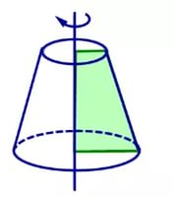
УСЕЧЁННЫЙ КОНУС
Усечённым конусом называется часть конуса, ограниченная его основанием и сечением, плоскость которого параллельна плоскости основания.

Slide 11
Задача 1
Найти площадь боковой и полной поверхности конуса, если радиус основания равен 2 см, а образующая равна 6 см.
Дано:
Конус,
r = 2 см
L = 6 см
Найти:
S_{бок}
S_{полн. пов.}
Решение:
S_{бок.} = πrL = π·2·6 = 12π см²
S_{полн. пов} = πr (L+r) = π·2·(6+2) = 16π см²
Ответ: 12π см²; 16π см²

Slide 12
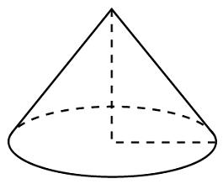
Задача 2
Длина окружности основания конуса равна 5, образующая равна 8. Найдите площадь боковой поверхности конуса.
Решение: Площадь боковой поверхности конуса есть S_{бок.} = πrL, где r – радиус основания конуса и L - образующая конуса.
А поскольку длина окружности основания конуса равна 2πR и равна 5 по условию, то 5 = 2πR, πR = 2,5.
S_{бок.} = πrL = 2, 5 ·8 = 20.
Ответ: 20.

Slide 13
Задача 3
Высота конуса равна 12, а радиус основания равен 5. Найдите площадь полной поверхности конуса.
Решение:
S_{полн. пов} = πr (L+r).
1.) По теореме Пифагора: L = РА = √(12² + 5²) = √169 = 13.
2.) S_{полн. пов} = π·5 ·(13 + 5) = π·5·18 = 90 π.
Ответ: 90 π.

Slide 14

ЗАДАЧА 4
Дано:
конус; R=6, $<$АКО=30^{о}.
Найти: S_{БПК} , S_{ппк}.
Решение.
l=R/sin30^{о},l=6/0.5=12;
S_{БПК}=π*12*6=72π;
S_{осн} = π*6² =36π;
S_{ппк} =72π+36π;
S_{ппк} =108π.
К
30^{о}
6
А
В
О

Slide 15
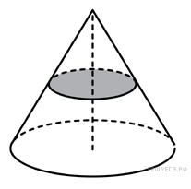
Задача 3
Объёем конуса равен 16. Через середину высоты параллельно основанию конуса проведено сечение, которое является основанием меньшего конуса с той же вершиной. Найдите объём меньшего конуса.
Решение. Меньший конус подобен большему с коэффициентом 0,5. Объёмы подобных тел относятся как куб коэффициента подобия. Поэтому объём меньшего конуса в восемь раз меньше объёма большего конуса. Ответ: 2.

Slide 16
ЗАДАНИЕ ДЛЯ САМОСТОЯТЕЛЬНОГО РЕШЕНИЯ
Задача 1. Длина окружности основания конуса равна 10, образующая равна 16. Найдите площадь боковой поверхности конуса.
Задача 2. Высота конуса равна 24, а радиус основания равен 10. Найдите площадь полной поверхности конуса.

